Slide 1
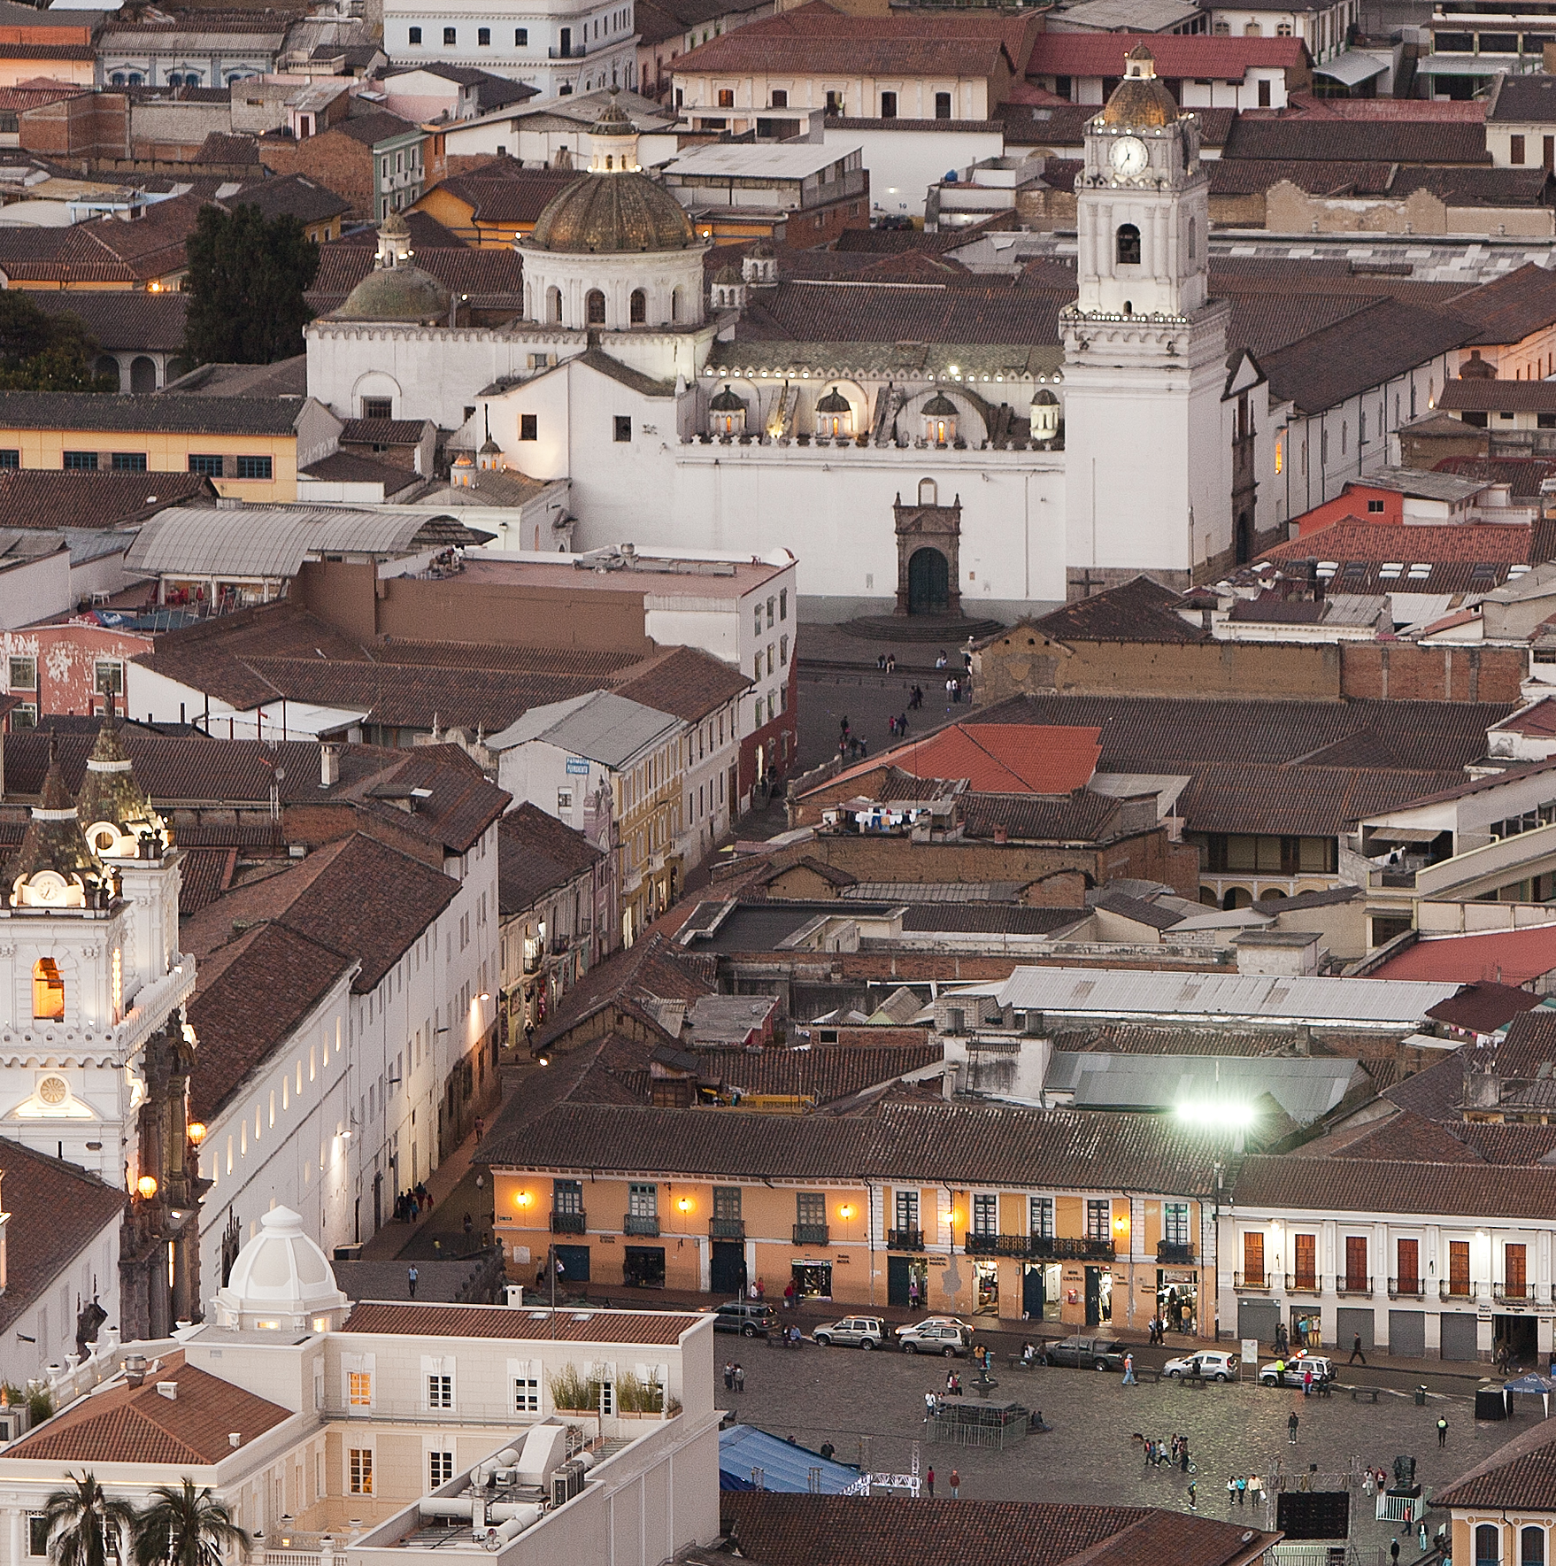


Avance del Plan de reactivación productiva del Centro Histórico de Quito

Slide 2


Contexto
01
Estrategias
Destinos
Dinámica territorial
COVID-19
Profundización brechas
Vocación turística
Pobreza
Problemas estructurales socio económicos (pobreza, inseguridad, población flotante)
Innovación / Digitalización
Resiliencia

Slide 3
Política de reactivación productiva CHQ
1. Reactivar la producción y el turismo
2. Dinamizar el acceso a mercados (demanda)
3. Mejorar el entorno y el ecosistema de negocios

Slide 4
Plan de reactivación económica del Centro Histórico del Distrito Metropolitano de Quito
Orientar el modelo de reactivación productiva del CHQ, mediante el impulso de las actividades económicas, la dinamización de la demanda y el fomento de un entorno seguro; que favorezca una reactivación inclusiva y sostenida.

Slide 5
Ejecutores del Plan
Secretaría de Desarrollo Productivo y Competitividad
CONQUITO
Secretaría de Territorio, Hábitat y Vivienda
Secretaría General de Seguridad y Gobernabilidad
Secretaría de Movilidad
Secretaría de Ambiente
01
02
03
04
Secretaría de Comunicación
Instituto Metropolitano de Patrimonio
Quito Turismo
05
06
07
08
Agencia de Coordinación Distrital del Comercio
Quito Turismo
Empresa Pública Metropolitana de Aseo
Secretaría de Coordinación Territorial
Administración Zonal Centro Manuela Sáenz
09
10
11
12

Slide 6
Proyecto Destino Activo
Incentivos:
Ordenanza reducción tasa turismo LUAE.
Res. Reducción regalías terrazas (equipamiento 12).
Quito destino seguro:
505 establecimientos asesorados protocolos bioseguridad.
Primer destino país sello Safe Travels.
1
2
Facilidades turísticas:
Tienda El Quinde remodela
Oferta turística:
8 productos turísticos.
4
3
Iglesia Santa Bárbara mejorada.
Oficinas seguridad turística operativas.
Señalética turística (13 tótems).

Slide 7
Proyecto Dinamización de la demanda
Promoción mercado nacional:
Campaña de reactivación turismo interno - deducción de impuestos aplicables al 2021 -(Escapadas Quiteñas).
Promoción mercado internacional:
Campaña en plataforma de comercialización de viajes Tour Radar (EEUU y Canadá).
1
2
Promoción oferta EPyS:
Res. 0034 proceso autorización ferias en espacio público.
Promoción de oferta bienes y servicios:
Campaña permanente en redes sociales institucionales hasta marzo de 2021.
3
4
Plan piloto de ferias (Feria Cumandá se reactiva y feria virtual)

Slide 8
Proyecto Empleo, asociatividad y encadenamiento productivo
Innovación y reactivación:
Innovación de negocios metodología En Marcha (37).
Capacidades EPyS
25 carameleras históricas del CHQ capacitadas (equipamiento).
1
2
Reactivación de negocios metodología Activa Tu Negocio (114).
Empresas ángeles:
Confiteca apadrina a 50 micro emprendedoras para entrega de equipamiento, insumos y capacitación - Reubicación.
Comercio autónomo
OIT convenio diseño política público y apadrinamiento para la mejora de modelos productivos y capital semilla.
3
4

Slide 9
Proyecto Entorno seguro y ecosistema de negocios
Limpieza
Acciones diarias de limpieza, acompañadas de actos de sensibilización y control.
Listo equipamiento de Ecopuntos de residuos reciclables para ser instalados (Fondo Andaluz).
1
Seguridad:
Plan de Acción Emergente e Integral de Seguridad en la ZET Centro Histórico.
2
Movilidad
Ciclovía en la calle Guayaquil.
Plan logístico productivo diseñado (selección prototipos de vehículos, pruebas de prototipo, ubicación de puntos de recarga-electrolineras)
3
4
Inversión:
Manual de arrendamiento de bienes inmuebles.

Slide 10

Conclusiones
01
Avance de gestión: Destino activo 91%, Dinamización de la demanda 100%, Empleo 63% y Entorno seguro 72%
01
02
03
04
05
Avances en acciones emergentes del Plan favorecerán la reactivación productiva en el corto plazo.
La recuperación de niveles de actividad económica pre-pandemia y el tratamiento de problemas estructurales, demandan intervenciones de mediano y largo plazo.
La estrategia de reactivación productiva del DMQ (ejes integrales) coordinados con actores clave (Conquito, Quito Turismo, ACDC, sector privado).
Plan emergente se perfecciona con el Plan de Acción Integral de Seguridad en el CHQ y la programación de la Secretaría de Inclusión Social.

